Slide 1

第17章 电子电路中的反馈
17.1 反馈的基本概念
17.2 放大电路中的负反馈
17.3 振荡电路中的正反馈(不做要求)

Slide 2
第17章 电子电路中的反馈
本章要求：
1.能判别电子电路中的直流反馈和交流反馈、
正反馈和负反馈以及负反馈的四种类型;
2. 了解负反馈对放大电路工作性能的影响；
3. 了解正弦波振荡电路自激振荡的条件；
4. 了解RC振荡电路和LC振荡电路的工作原理。

Slide 3
17.1 反馈的基本概念
17.1.1 负反馈与正反馈
反馈：将放大电路输出端的信号(电压或电流)的
一部分或全部通过某种电路引回到输入端。
+U_{CC}
+U_{CC}
R_{B1}
通过R_{E}
将输出电流
反馈到输入
R_{C}
C₂
R_{B}
通过R_{E}
将输出电压
反馈到输入
C₁
+
C₁
+
+
+
C₂
+
+
u_{o}
R_{S}
+
u_{i}
R_{B2}
R_{L}
+
R_{E}
u_{i}
u_{o}
–
+
R_{E}
R_{L}
e_{s}
–
–
–
–

Slide 4











电子电路方框图
A
比较环节
基本放大电路
(a)不带反馈
+
A
— 输入信号
–
— 输出信号
F
— 反馈信号
— 净输入信号
反馈电路
(b) 带反馈
净输入信号：
若三者同相，则X_{d} = X_{i} - X_{f} , 即X_{d} < X_{i} , 此时,反馈信号削弱了净输入信号, 电路为负反馈。
若 X_{d} > X_{i} ，即反馈信号起了增强净输入信号的作用则为正反馈。

Slide 5
17.1.2 负反馈与正反馈的判别方法
1.设接“地”参考点的电位为零。
2. 若电路中某点的瞬时电位高于参考点(对交流
为电压的正半周)，则该点电位的瞬时极性为正(用⊕表示)；反之为负(用 表示)。
－
3. 若反馈信号与输入信号加在不同输入端(或两个电极)上，
两者极性相同时，净输入电压减小, 为
负反馈；反之，极性相反为正反馈。
4. 若反馈信号与输入信号加在同一输入端(或同一电极)上，
两者极性相反时，净输入电压减小, 为
负反馈；反之，极性相同为正反馈。

Slide 6
例1：
R_{F}
设输入电压 u_{i} 为正，
–
u_{f}
⊕
+
∞
各电压的实际方向如图
Δ
–
–
R₁
u_{d}
+
+
⊕
差值电压 u_{d} =u_{i} – u_{f}
+
+
+
u_{o}
u_{i}
R₂
⊕
–
u_{f} 减小了净输入电压(差值电压) ——负反馈
–
例2：
设输入电压 u_{i} 为正，
R₁
⊕
+
∞
Δ
各电压的实际方向如图
+
–
+
u_{d}
－
+
u_{i}
R₂
–
+
u_{o}
差值电压 u_{d} =u_{i} + u_{f}
+
u_{f}
–
–
－
–
u_{f} 增大了净输入电压
——正反馈
R_{F}
在放大电路中，出现正反馈将使放大器产生自激振荡，使放大器不能正常工作。
在振荡器中引入正反馈，用以产生波形。

Slide 7
例3：
+U_{CC}
R_{B1}
交、直流分量的信号均可通过 R_{E}，所以R_{E}引入的是交、直流反馈。
R_{C}
C₂
C₁
+
+
+
+
R_{L}
u_{o}
如果有发射极旁路电容， R_{E}中仅有直流分量的信号通过 ，这时R_{E}引入的则是直流反馈。
u_{i}
R_{B2}
R_{E}
–
–
⊕
－
+
设输入电压 u_{i} 为正，
+
引入直流 负反馈的目的：稳定静态工作点
引入交流负反馈的目的：改善放大电路的性能
+
u_{be}
–
i_{e}
u_{o}
各电压的实际方向如图
u_{i}
R_{B}
⊕
+
R'_{L}
R_{E}
u_{f}
差值电压 u_{be} =u_{i} – u_{f}
–
–
–
u_{f} 减小了净输入电压
——负反馈
交流通路

Slide 8
17.2 放大电路中的负反馈
17.7.1 负反馈的分类
(1)根据反馈所采样的信号不同，可以分为电压反馈和电流反馈。
如果反馈信号取自输出电压，叫电压反馈。如果反馈信号取自输出电流，叫电流反馈。
(2)根据反馈信号在输入端与输入信号比较形式的不同，可以分为串联反馈和并联反馈。
反馈信号与输入信号串联，即反馈信号与输入信号以电压形式作比较，称为串联反馈。
反馈信号与输入信号并联，即反馈信号与输入信号以电流形式作比较，称为并联反馈。

Slide 9
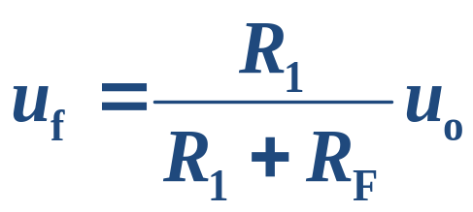
1.串联电压负反馈
R_{F}
u_{i}
+
u_{d}
A
u_{O}
–
–
u_{f}
u_{f}
+
∞
Δ
–
–
⊕
F
R₁
u_{d}
+
+
+
+
+
⊕
R₂
R_{L}
u_{o}
(b)方框图
u_{i}
–
设输入电压 u_{i} 为正，
–
(a)电路
各电压的实际方向如图
差值电压 u_{d} =u_{i} – u_{f}
u_{f} 削弱了净输入电压(差值电压) —负反馈
反馈电压
取自输出电压—电压反馈
反馈信号与输入信号在输入端以电压的形式比较
—串联反馈

Slide 10
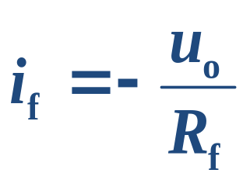
2.并联电压负反馈
i_{f}
R_{F}
i_{i}
+
i_{d}
A
u_{O}
–
i₁
R₁
i_{d}
i_{f}
⊕
∞
+
Δ
–
F
u_{i}
+
+
+
－
R₂
R_{L}
u_{o}
(b)方框图
–
–
设输入电压 u_{i} 为正，
(a)电路
各电流的实际方向如图
i_{f} 削弱了净输入电流(差值电流) —负反馈
差值电流 i_{d} = i₁ – i_{f}
反馈电流
取自输出电压—电压反馈
反馈信号与输入信号在输入端以电流的形式比较— —并联反馈

Slide 11
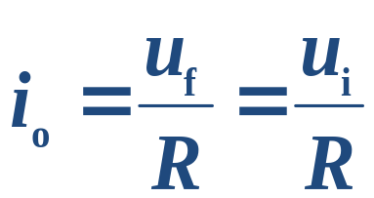
3.串联电流负反馈
u_{i}
+
u_{d}
A
i_{O}
i_{o}
–
Δ
∞
–
–
u_{d}
+
u_{f}
+
⊕
+
+
+
u_{i}
R₂
⊕
R_{L}
F
u_{o}
–
+
(b)方框图
(a)电路
–
R
u_{f}
–
设输入电压 u_{i} 为正，
各电压的实际方向如图
特点: 输出电流
i_{o}与负载电阻R_{L}
无关 — 同相输
入恒流源电路或
电压—电流变换
电路。
差值电压 u_{d} =u_{i} – u_{f}
u_{f} 削弱了净输入电压
(差值电压) —负反馈
反馈电压
u_{f} =Ri_{o}
取自输出电流 —电流反馈
反馈信号与输入信号在输入端以电压的形式比较
—串联反馈

Slide 12
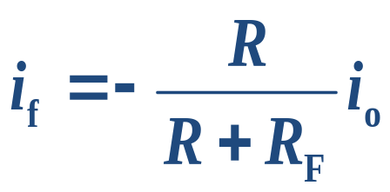
4.并联电流负反馈
i_{f}
R_{F}
i_{i}
+
i_{d}
A
i_{O}
i₁
i_{d}
–
R₁
i_{o}
i_{f}
⊕
∞
Δ
+
–
+
F
+
－
u_{i}
R₂
R_{L}
u_{R}
(b)方框图
–
R
设输入电压 u_{i} 为正，
(a)电路
各电流的实际方向如图
差值电流 i_{d} = i₁ – i_{f}
i_{f} 削弱了净输入电流(差值电流) —负反馈
反馈电流
取自输出电流—电流反馈
反馈信号与输入信号在输入端以电流的形式比较
—并联反馈

Slide 13
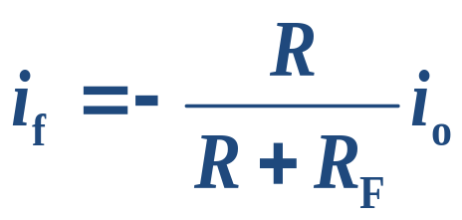
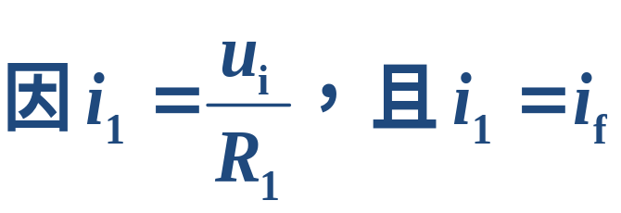
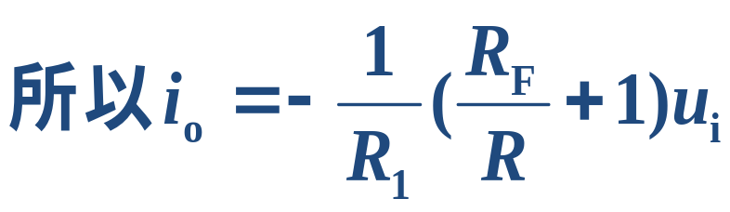
4.并联电流负反馈
i_{f}
R_{F}
i₁
R₁
i_{d}
设输入电压 u_{i} 为正，
i_{o}
⊕
∞
Δ
+
–
各电流的实际方向如图
+
+
－
u_{i}
R₂
R_{L}
差值电流 i_{d} = i₁ – i_{f}
u_{R}
i_{f} 削弱了净输入电流(差值电流) —负反馈
–
R
(a)电路
反馈电流
取自输出电流—电流反馈
特点：输出电流 i_{o} 与负载电阻R_{L}无关
——反相输入恒流源电路

Slide 14
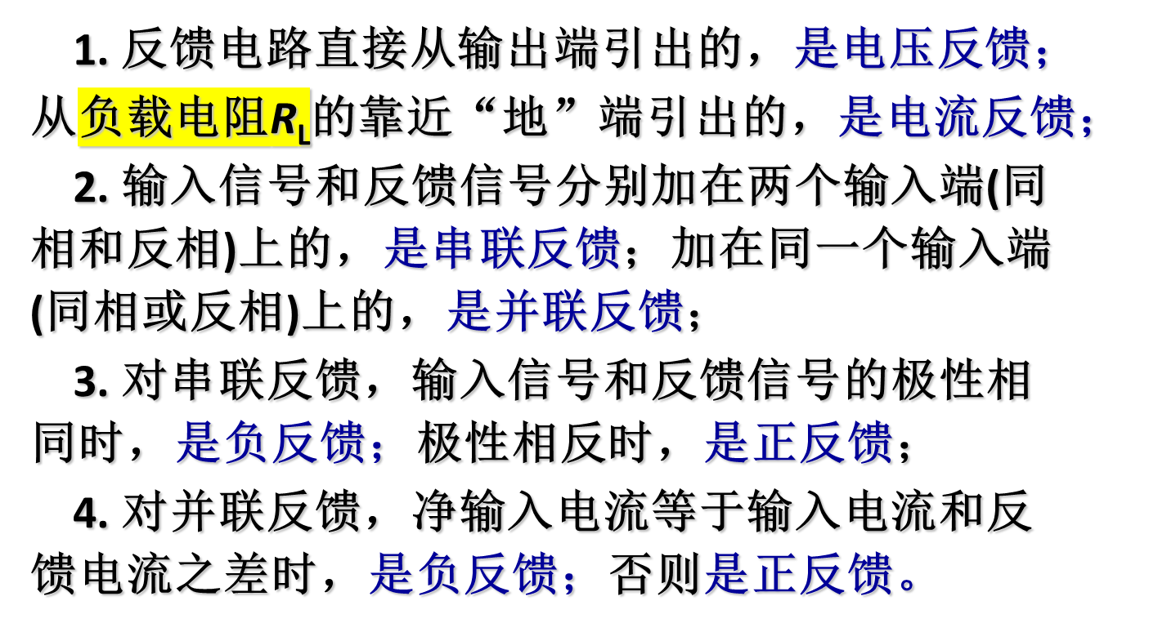
运算放大器电路反馈类型的判别方法：

Slide 15
例1：
试判别下图放大电路中从运算放大器A₂输出端引至A₁输入端的是何种类型的反馈电路。
串联电压负反馈
⊕
∞
－
∞
u_{o}
Δ
Δ
⊕
+
–
－
–
+
+
+
A₁
u_{o1}
+
A₂
u_{i}
⊕
R
R_{L}
–
–
u_{f}
+
解：
先在图中标出各点的瞬时极性及反馈信号；
因反馈电路直接从运算放大器A₂的输出端引出，所以是电压反馈；
因输入信号和反馈信号分别加在反相输入端和同相输入端上，所以是串联反馈；
因输入信号和反馈信号的极性相同,所以是负反馈。

Slide 16
例2：
试判别下图放大电路中从运算放大器A2输出端引至A1输入端的是何种类型的反馈电路。
并联电流负反馈
∞
⊕
∞
u_{o}
Δ
⊕
Δ
–
–
－
+
+
+
A₁
u_{o1}
+
A₂
R_{L}
⊕
i_{d}
R
u_{i}
i₁
i_{f}
解：
因反馈电路是从运算放大器A₂的负载电阻R_{L}的靠近“地”端引出的，所以是电流反馈；
因输入信号和反馈信号均加在同相输入端上，所
以是并联反馈;
因净输入电流 i_{d} 等于输入电流和反馈电流之差，所以是负反馈。

Slide 17

例3：判断图示电路中的负反馈类型。
+U_{CC}
R_{B1}
R_{C1}
R_{C2}
C₂
C₁
+
+
T₁
T₂
+
R_{S}
+
R_{B2}
R_{L}
u_{o}
u_{i}
R_{F}
R_{E2}
+
R_{E1}
C_{E2}
e_{s}
–
–
–
解: R_{E2}对交流不起作用，引入的是直流反馈；
R_{E1}、R_{F}对交、直流均起作用，所以引入的是交、直流反馈。

Slide 18

例3：判断图示电路中的负反馈类型。
+U_{CC}
R_{B1}
R_{C1}
R_{C2}
C₂
C₁
－
+
+
+
+
T₁
－
T₂
+
R_{S}
+
⊕
R_{B2}
R_{L}
u_{o}
u_{i}
R_{F}
R_{E2}
+
R_{E1}
C_{E2}
e_{s}
–
–
–
T₂集电极的⊕ 反馈到T₁的发射极，提高了E₁的交流电位，使U_{be1}减小，故为负反馈；
反馈从T₂的集电极引出，是电压反馈；反馈电压引入到T₁的发射极，是串联反馈。
解：

Slide 19
例4：如果R_{F}不接在T₂ 的集电极，而是接C₂与R_{L} 之间，两者有何不同 ？
+U_{CC}
R_{B1}
R_{C1}
R_{C2}
C₂
C₁
×
+
+
T₁
T₂
+
R_{S}
+
R_{B2}
R_{L}
u_{o}
u_{i}
R_{F}
R_{E2}
+
R_{E1}
C_{E2}
e_{s}
–
–
–
解：因电容C₂的隔直流作用，这时R_{E1}、R_{F}仅引入
交流反馈。

Slide 20
例5：如果R_{F}的另一端不接在T₁ 的发射极，而是接在它的基极，两者有何不同，是否会变成正反馈 ？
+U_{CC}
R_{B1}
R_{C1}
R_{C2}
C₂
C₁
+
+
－
+
+
T₁
－
T₂
⊕
+
R_{S}
+
R_{B2}
R_{L}
u_{o}
u_{i}
R_{F}
R_{E2}
+
R_{E1}
C_{E2}
e_{s}
–
–
–
解：T₂集电极的⊕ 反馈到T₁的基极，提高了B₁的交流电位，使U_{be1}增大，故为正反馈；
这时R_{E1}、R_{F}引入越级正反馈。

Slide 21
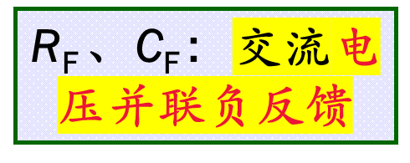
例6：
(a)
+U_{CC}
(b)
+U_{CC}
R_{C2}
R_{C1}
R_{F1}
C₂
+
R_{B}
R_{C1}
R_{C2}
–
+
R_{F}
C_{F}
+
C₂
C
–
+
+
C₁
–
+
+
R_{E2}
+
–
R_{E1}
R₁
R_{F2}
+
C_{E2}
+
R₂
R_{E2}
C_{E2}
R_{F1}、R_{E1}: 交直流电压串联负反馈
R_{F2}(R₁、R₂): 直流反馈
R_{E2}: 直流反馈
（稳定静态工作点）

Slide 22


(c)
(d)
470kΩ
+6V
+20V
3.9kΩ
3kΩ
3kΩ
3.9kΩ
50kΩ
470kΩ
20μF
+
+
+
–
–
+
+
–
50μF
20μF
+
+
–
50μF
3DG6
3DG6
8kΩ
+
–
–
50μF
–
–
600Ω
2kΩ
+
50μF
470Ω
470Ω
2kΩ
2kΩ
100μF
+
30kΩ
50μF
正反馈
电流并联负反馈
两个2kΩ电阻
构成交直流反馈
两个470kΩ

Slide 23
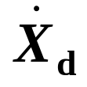
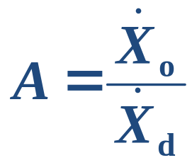
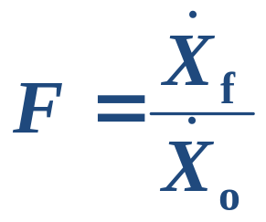
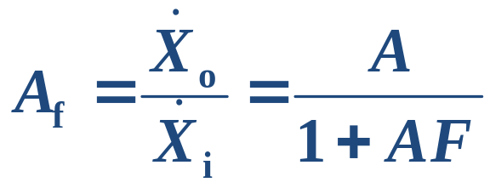
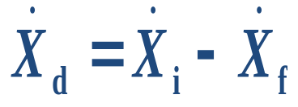
17.2.2 负反馈对放大电路工作性能的影响
+
A
–
F
开环
放大倍数
闭环
放大倍数
反馈放大电路的基本方程
反馈系数
净输入信号

Slide 24
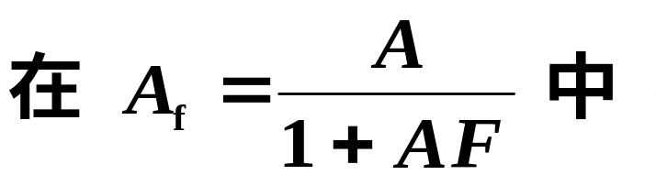
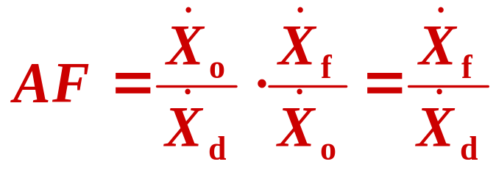
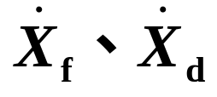

1. 降低放大倍数
负反馈时，
同相，所以 AF 是正实数
则有：
负反馈使放大倍数下降。
| 1+AF| 称为反馈深度，其值愈大，负反馈作用愈强，A_{f}也就愈小。
射极输出器、不带旁路电容的共射放大电路的电压放大倍数较低就是因为电路中引入了负反馈。

Slide 25
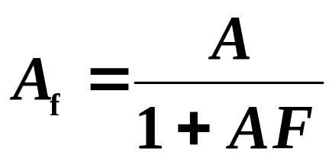
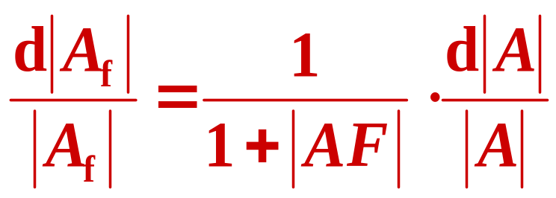
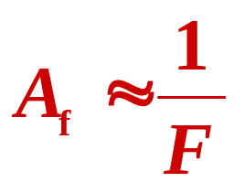
2. 提高放大倍数的稳定性
引入负反馈使放大倍数的稳定性提高。
放大倍数下降至1/(1+|AF|)倍, 其稳定性提高1+|AF|倍。
若|AF| >>1，称为深度负反馈，此时：
在深度负反馈的情况下，闭环放大倍数仅与反馈电路的参数有关。

Slide 26
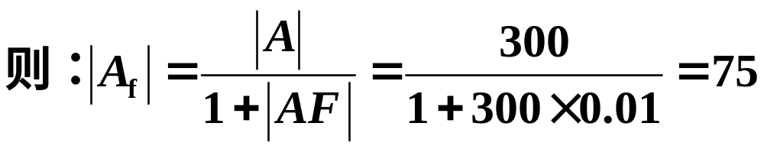
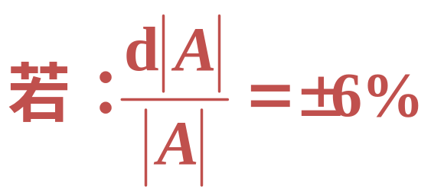
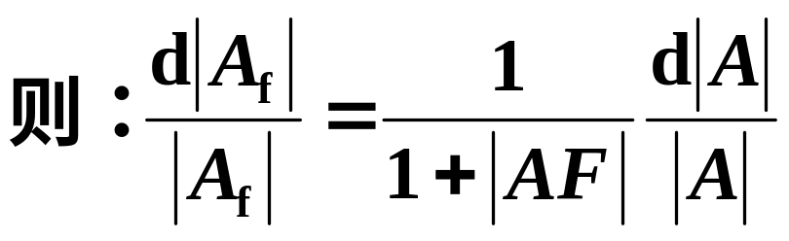
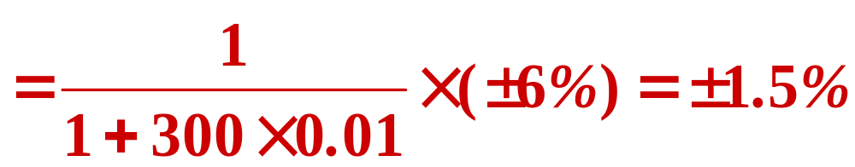
例：|A|=300，|F|=0.01。

Slide 27

3. 改善波形失真
小
u_{i}
u_{o}
无负反馈
A
略小
大
加入
负反馈
略大
u_{i}
+
u_{id}
u_{o}
A
–
u_{f}
略大
u_{f}
F
接近正弦波
略小
负反馈是利用失真的波形来改善波形的失真，因此只能减小失真，而不能完全消除失真。

Slide 28

4. 展宽通频带
引入负反馈使电路的通频带宽度增加
|A_{f}|, |A_{f} |
无负反馈
|A_{O}|
0.707|A_{uo}|
| A_{fo} |
有负反馈
0.707|A_{fo}|
BW
BW_{f}
O
f
f₂
f´₂
负反馈展宽通频带

Slide 29
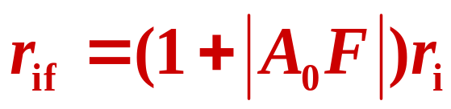
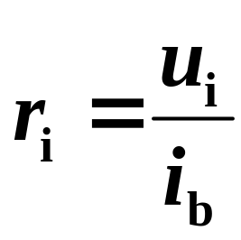
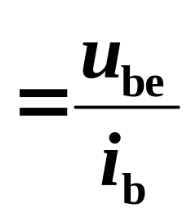
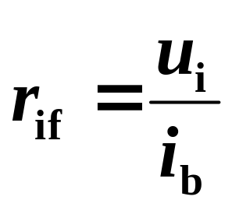
5. 对放大电路输入电阻的影响
(1) 串联负反馈
使电路的输入电阻提高
i_{b}
无负反馈时：
+
+
u_{be}
u_{i}
–
+
u_{f}
有负反馈时：
–
–
在同样的 i_{b}下，u_{i}= u_{be} + u_{f} > u_{be}，所以 r_{if} 提高。

Slide 30
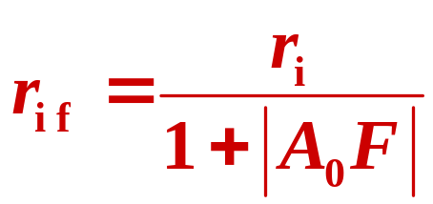
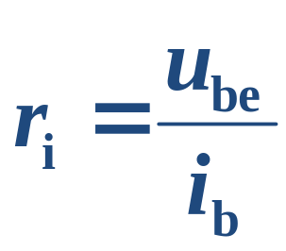
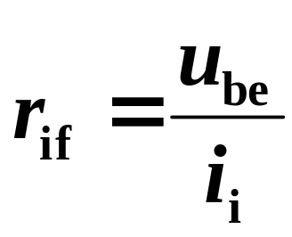
(2) 并联负反馈
使电路的输入电阻降低
i_{i}
i_{b}
无负反馈时：
+
u_{be}
i_{f}
有负反馈时：
–
在同样的u_{be}下，i_{i} = i_{b} + i_{f} > i_{b}，所以 r_{if} 降低。

Slide 31
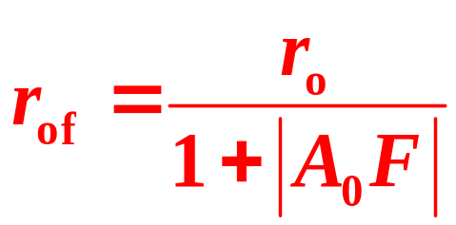
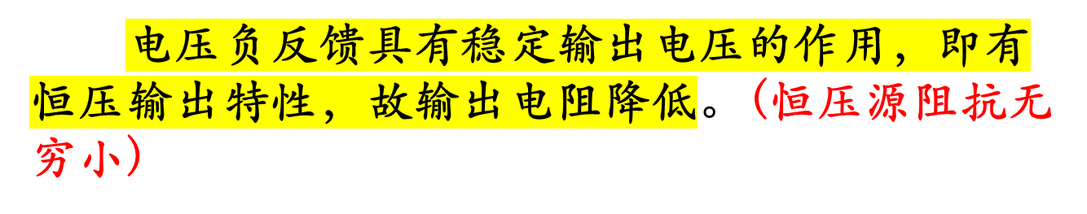
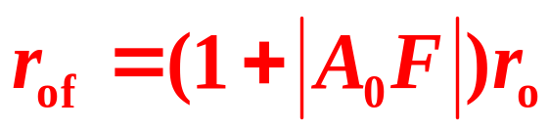
6. 对放大电路输出电阻的影响
(1) 电压负反馈使电路的输出电阻降低
(2) 电流负反馈使电路的输出电阻提高
电流负反馈具有稳定输出电流的作用，即有恒流输出特性，故输出电阻提高。 (恒流源阻抗无穷大)

Slide 32
四种负反馈对 r_{i} 和 r_{o} 的影响
串联电压
串联电流
并联电压
并联电流
r_{i}
增高
增高
减低
减低
r_{o}
减低
增高
减低
增高
思考题：为了分别实现：
(1) 稳定输出电压； (2) 稳定输出电流；
(3) 提高输入电阻； (4) 降低输出电阻。
应引入哪种类型的负反馈？

